Slide 1
Temas del curso
Introducción una panorámica de los lenguajes
Formas de procesamiento. Organización de la memoria
Tipado
Formas de tipado. Valores y referencias. Heap. Definición por composición. Arrays
Declaraciones, variables. Ambito y tiempo de vida. Traspaso de parámetros. Boxing Unboxing. Copia. Clonación e igualdad
Clases abstractas e interfaces. Jerarquías de tipo. Genericidad
Covarianza

Slide 2
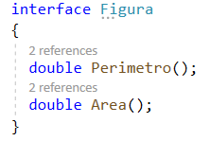
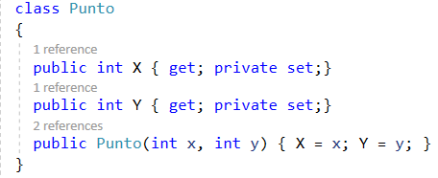
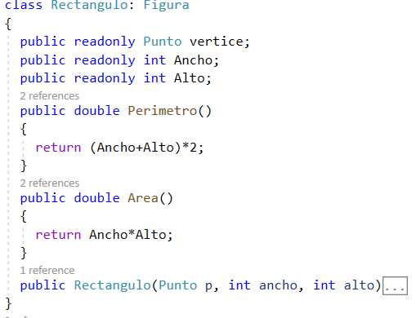
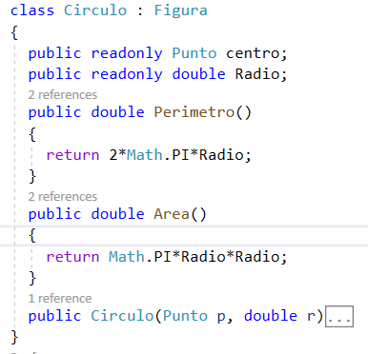
Covarianza y Jerarquías de tipo
Considere esta jerarquía de figuras
Notes:
No todos los LPs que aplican el paradigma POO le llaman clase, pero el concepto es similar en la mayoría de estos. Pueden variar las formas de visibilidad de los recursos que ofrecen cada uno de los LPs. Analice cómo se expresa esto en los LPs que serán estudiados en el curso. Smalltalk y Simula se consideran los lenguajes precursores en la introducción de estos conceptos. Su mayor popularidad y explosion se considera empezó con C++ y el apoyo a este lenguaje que le dió la compañía AT&T

Slide 3
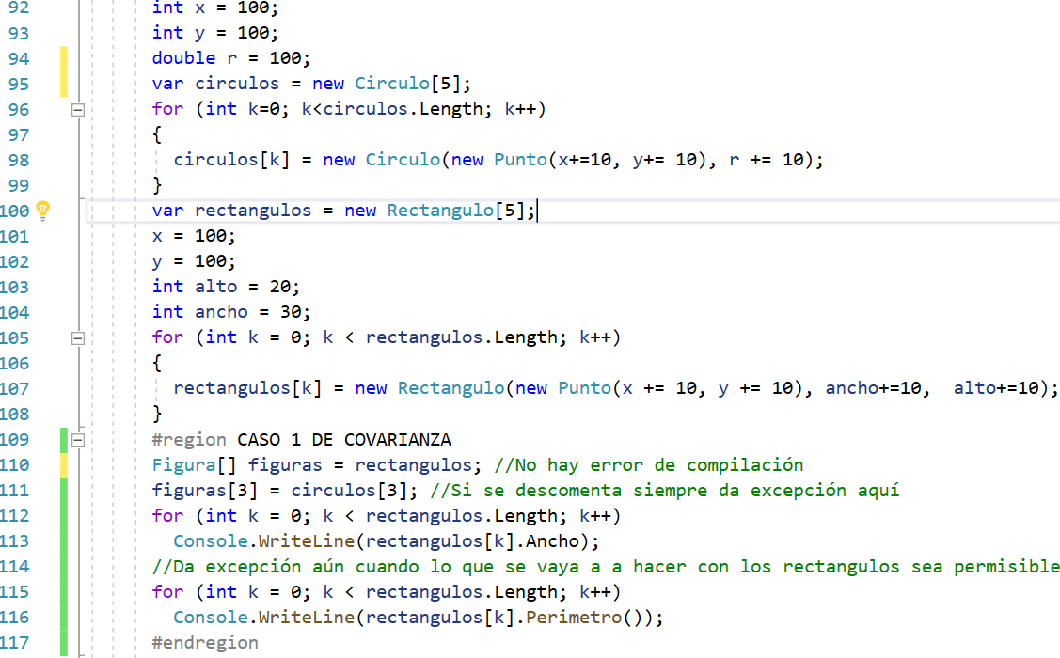
Covarianza en Arrays
¿Qué pasa si se intenta ejecutar un código como este?
Se intenta colocar un circulo en un array que era de rectángulos
Notes:
Note que en este ejemplo se da una excepción por el intento de asignar figuras[3]=circulos[3]. Esto en sí mismo no causaría daños pero puede ser una fuente de errores posteriores
Ud puede pensar que realmente la excepción debería dar solo si se intentase hacer algo con el supuesto rectángulo que no puede hacer un circulo como pedirle
Rectangulos[k].Ancho Pero en cualquier caso ninguna de los usos del código de arriba dejaría de dar excepción
¿Por qué Ud cree que el compilador asume este enfoque?
UNA BONIFICACIÓN PARA EL PRIMERO QUE RESPONDA CORRECTAMENTE POR SU GRUPO DE TELEGRAM (la acumulación de bonificaciones puede incidir favorablemente en su evaluación final)
Una tal situación no se nos presenta en un LP con tipado dinámico como Python. En un array podemos tener elementos de cualquier tipo. En un ejemplo como el anterior la excepción ocurriría si se le pide aplicar Ancho a un elemento que creíamos era un rectángulo y que ha sido sustituido accidentalemente por un circulo pero no si lo que se quiere es calcular el Perimetro

Slide 4
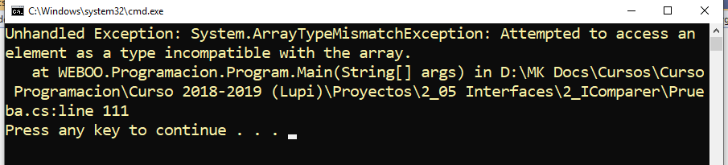
Covarianza
Notes:
Excepción. Note que el mensaje no es muy locuaz en relación al problema real que lo ha originado

Slide 5
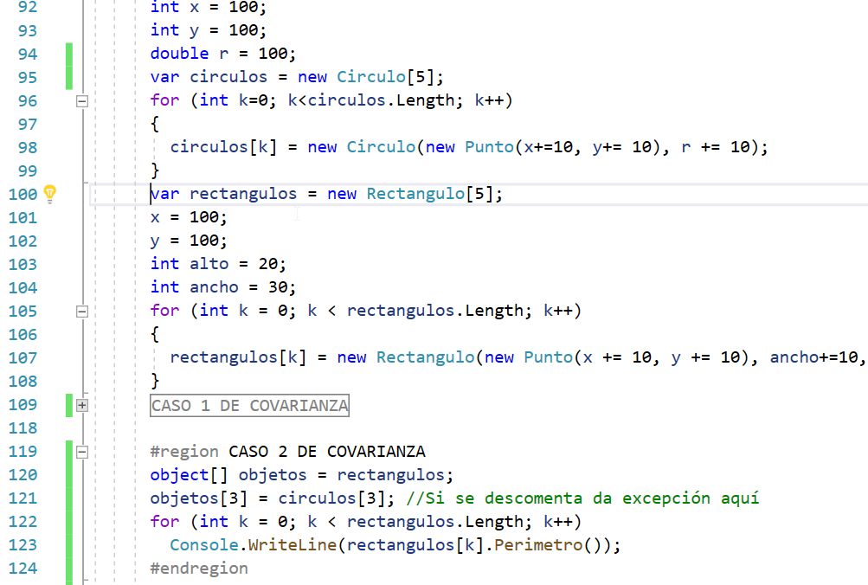
Covarianza
También da excepción aunque se intente usar como array de object

Slide 6
Covarianza y Arrays
Puede parecer natural que si un tipo T1 es un subtipo (descendiente en la jerarquía) de un tipo T entonces una asignación como la siguiente sea válida
T[ ] x = new T[10];
…
T1[ ] y = new T1[7];
…
x = y;
A fin de cuentas por el principio de sustitución que favorece la herencia y el subtipado todo objeto de tipo T1 se puede comportar como de tipo T
Esta cualidad se llama covarianza. Los arrays en C# son covariantes
Sin embargo, esta cualidad de que los arrays sean covariantes nos puede llevar a situaciones de excepción de ejecución como las que se han ilustrado en los ejemplos anteriores
Notes:
El lado positivo de que los arrays sean covariantes puede ser útil. Por ejemplo podemos tener una función
Figura MayorFigura(Figura[ ] figuras) { …. } que devuelve la Figura de mayor área del array figuras. Esta función puede ser invocada sin problemas con un array de circulos o con un array de rectángulos
Circulo[ ] circulos = ….
…
MayorFigura(circulos)
…
Rectangulo[ ] rectangulos = ….
…
MayorFigura(rectangulos)

Slide 7
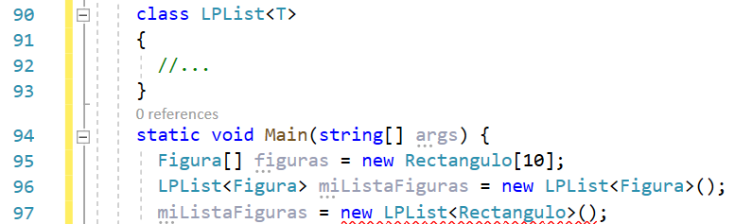
Covarianza y Genericidad
La pregunta que podemos hacernos ahora con la genericidad y la covarianza es la siguiente
Si MiLista<T> es un tipo genérico y A1 es un subtipo de A ¿Debe ser correcto permitir una asignación como
MiLista<A> lista = new MiLista<A1>()?
¿Con los arrays SÍ con una lista NO?
Hay covarianza con los arrays
Pero no la hay con otras definiciones genéricas
Notes:
Aunque los arrays pueden considerarse una suerte de estructura genérica built-in esta cualidad de que los arrays sean covariantes no se cumple automáticamente para otras definciones genéricas como la de este ejemplo LPList o para el tipo List de .NET
Figura MayorFigura(Figura[ ] figuras) { …. } que devuelve la Figura de mayor área del array figuras. Esta función puede ser invocada sin problemas con un array de circulos
Circulo[ ] circulos = ….
MayorFigura(circulos)
C# NO PERMITE covarianza entre otras definiciones genéricas como se muestra en el ejemplo de esta diapositiva. Note en este ejemplo que la clase LPList es totalmente inocua (no hace nada) aún así la asignación miListaFiguras = new LPLista<Rectangulo>( ) ha dado error de compulación. Se puede decir que esta es una posición MUY CONSERVADORA porque para evitar potenciales excepciones (que en este ejemplo no existen) se ha cortado por lo sano y se ha dado error de compilación.
Antes de pasar a la siguiente diapositiva sugerimos al lector que piense en una alternativa más flexible pero que a su vez nos asegure que no ocurrirán excepciones por una mala utilización de los tipos

Slide 8
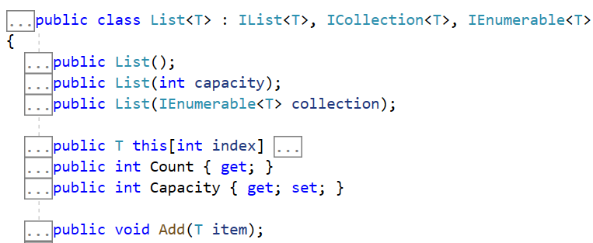
Covarianza
¿Por qué Ud cree que con List da excepción y no da con IEnumerable?
El tipo genérico List<T> tiene métodos que reciben parámetros del mismo tipo genérico T
Notes:
Si se permitiera la asignación List<Figura> listaFiguras = new List<Rectangulo>( ); entonces a través de métodos como Add(T item) y T this[int index] se podría colocar un círculo dentro de la lista de rectángulos
Sin embargo note que la asignación IEnumerable<Figura> coleccionFiguras = new List<Rectnagulo>( ) no da error de compilación. Analice por qué

Slide 9
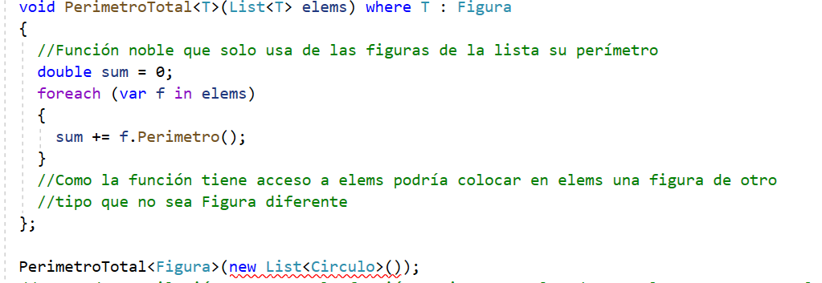
Covarianza
Lo que suponemos que hace PerimetroTotal<T> es hallar la suma de todos los perímetros sin provocar ningún cambio en la lista que se le pase como parámetro
ERROR DE COMPILACIÓN
Notes:
La genericidad restringida ha permitido indicar que el parámetro T tiene que ser de tipo o subtipo de Figura luego si le permite que se le llame con
PerimetroTotal<Figura>(new List<Circulo>( ) podría colocar otra figura en la lista
Ponga un código dentro de PerimetroTotal que intyente poner dentro de la lista una figura de un tipo diferente de las que tiene según el parámetro que se le haya pasado
Usted puede considerar que este enfoque es SEGURO pero demasiado PESIMISTA porque supone lo peor aunque las intenciones eran la de un código inocuo que no pretende hacer ningún daño ¿Piense si puede haber alguna forma mejor de conciliar este balance entre SEGURIDAD y FLEXIBILIDAD?

Slide 10
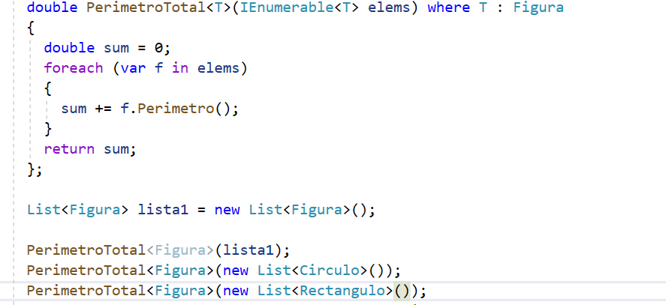
IEnumerable es covariante
Lo único que necesitamos es el parámetro sea recorrible si lo que queremos es hallar el PerimetroTotal
¿Por qué no hay problemas con pasarle una lista de círculos o de rectángulos si el parámetro formal es IEnumerable<Figura>
Notes:
List es un tipo que implementa la interface IEnumerable. ¿Por qué no hay problemas con pasarle al método PerimetroTotal un List<Circulo> o un List<Rectangulo>?

Slide 11
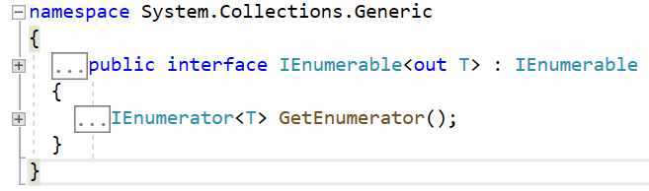
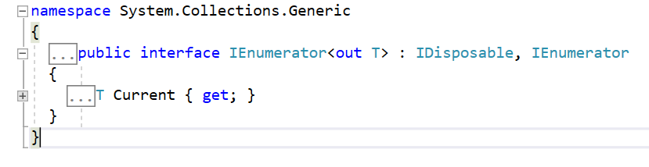
IEnumerable es covariante
Lo único que necesitamos es el parámetro sea recorrible si lo que queremos es hallar el PerimetroTotal
Al indicar la especificación out se da información al compilador que este parámetro no puede aparecer por parte izquierda en el código, ni por parte izquierda en los tipos de los que a su vez este tipo es subtipo (como en este ejemplo IEnumerator)
El tipo de un valor devuelto por un método o propiedad es un tipo que aparece en “parte derecha” es decir indica que “produce” un valor no que recibe un valor, por tanto es permitido en este caso
Notes:
Claro que esta especificación out es para indicarle y facilitarle al compilador hacer esta verificación. Podría pensarse que esto se haga siempre implicitamente sin necesidad de hacer tal especificación pero sería más complejo de implementar y costoso en tiempo de verificar.
Esto es lo que intenta hacer un LP como Eiffel, detectar automáticamente lo que él denomina errores de tipo a nivel de Sistema
Es decir pasarle un parámetro de tipo T1 donde T1 es subtipo de T a un método F(List<T> x) y que no me de error siempre que el compilador pueda verificar que por todos los flujos que puede seguir esa llamada nunca podrá ir a parar una componente del x List<T> a una parte izquierda que pueda recibir un cambio de valor. Esto es muy complejo de implementar sobre todo si pensamos en que se puede pasar por tipos ya compilados

Slide 12
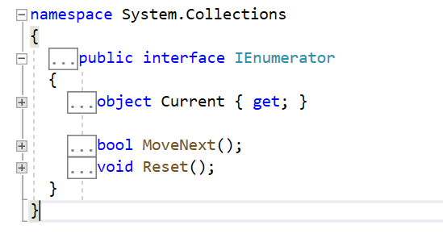
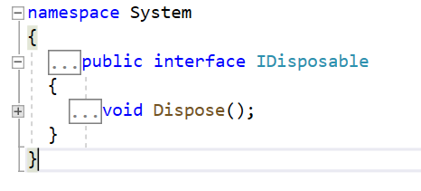
IEnumerable es covariante…
Los tipos con los que cumple a su vez Ienumerator tampoco usan object en parte izquierda
No usa nada ni en parte izquierda ni en parte derecha
object en “parte derecha” es decir no para recibir un valor

Slide 13
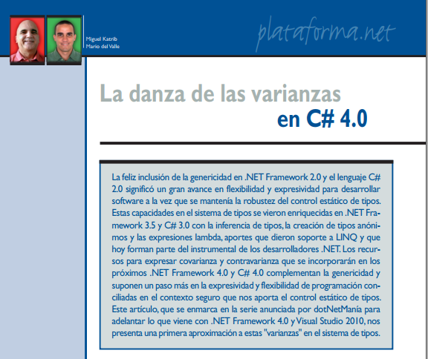
Varianzas
Sobre las varianzas se volverá más adelante en la programación funcional cuando veamos el concepto de contravarianza
Lectura recomendada
Object Oriented Software Construction, Bertrand Meyer, Prentice Hall
La danza de las varianzas en C#4.0, Miguel Katrib, Mario del Valle
Notes:
Note que el tema de la Covarianza y la Contravarianza (que se verá posteriormente) son conceptos derivados de la existencia de jerarquías de tipo y la genericidad y la capacidad de flexibilidad y reusabilidad con seguridad que el principio de sustitución el late binding facilita.
Puede considerarse un ejemplo de hasta donde se quiere esprimir las bondades de seguridad del tipado estático sin requerir de tipado dinámico y las consiguientes posibilidades de errores en runtime que con este se pueden producir.
No se pretende concluir qué es mejor y qué es peor sino que Ud esté capacitado a tomar una decision cuando lo necesite. Busque que más hay publicado sobre este tema.

